Slide 1
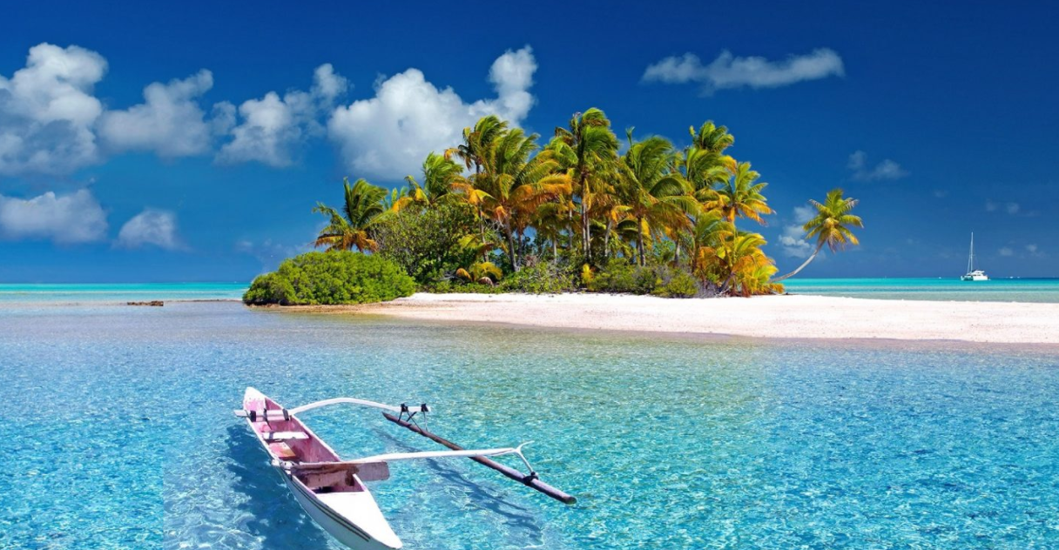
NAJMENEJ NAVŠTEVOVANÉ KRAJINY SVETA

Slide 2
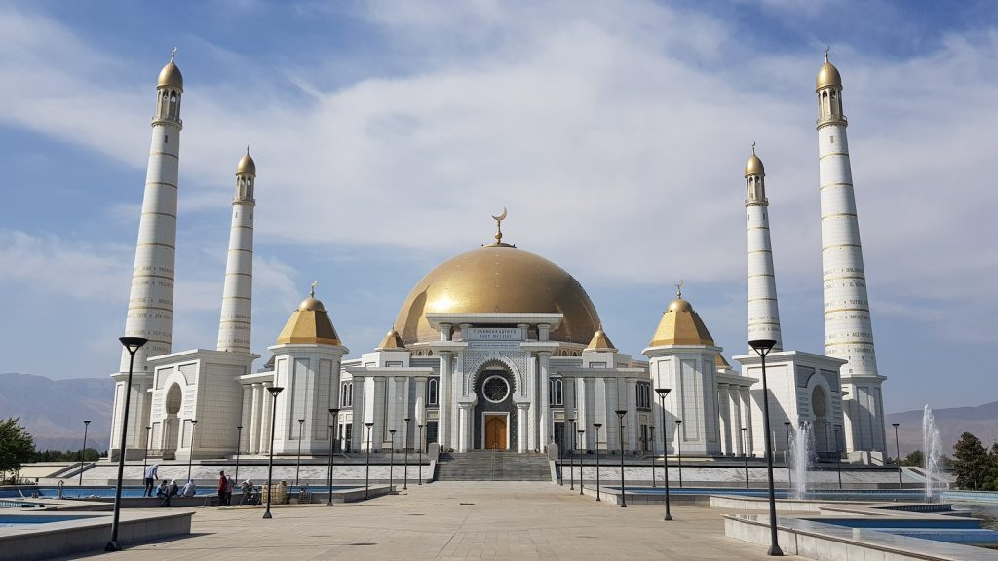
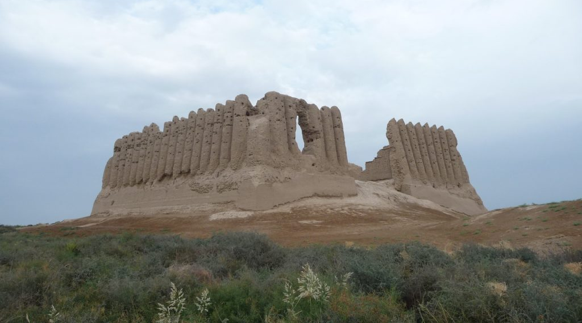
1.Turkmenistan (=Turkménsko)

Slide 3
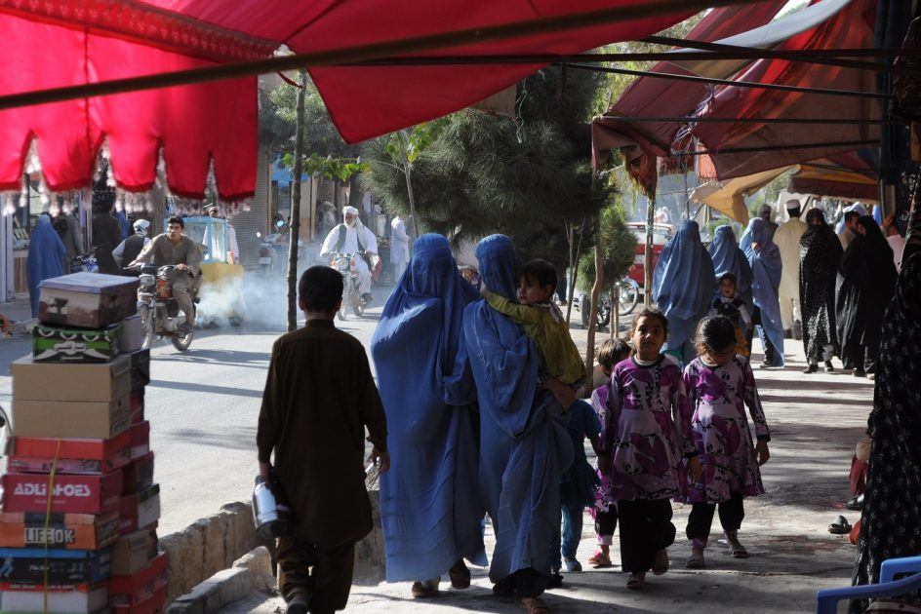
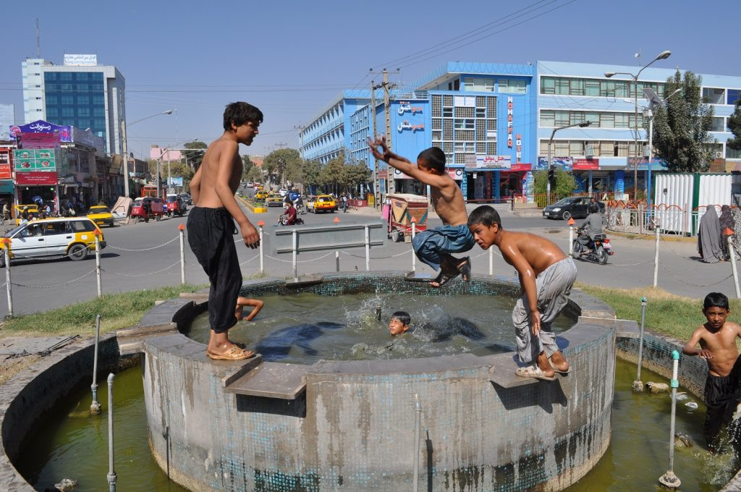
2.Afganistan

Slide 4
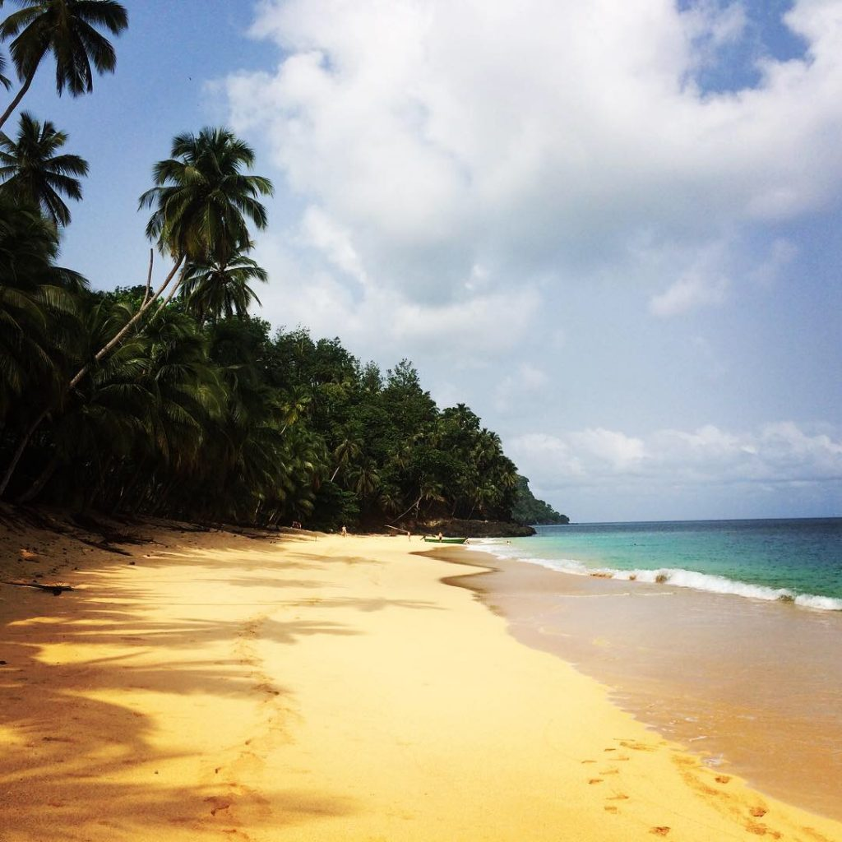
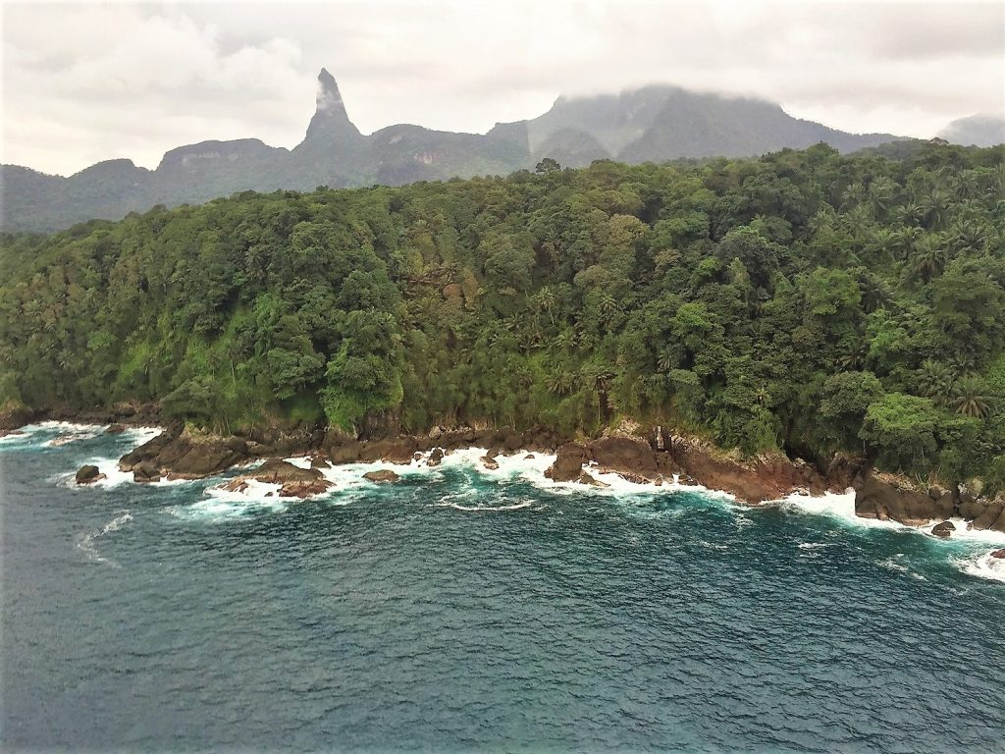
3. SVÄTÝ TOMÁŠ A PRINCOV OSTROV

Slide 5
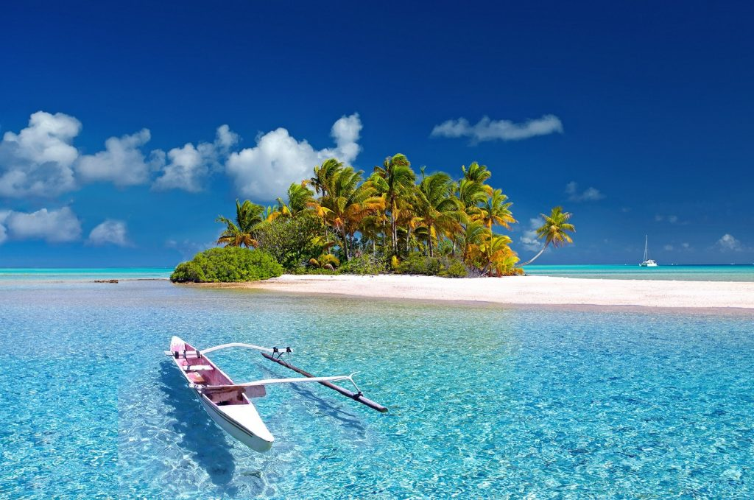
4.Kiribati

Slide 6

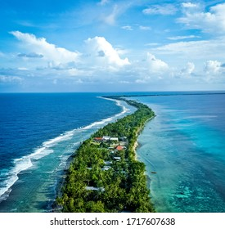
5.Tuvalu

Slide 7
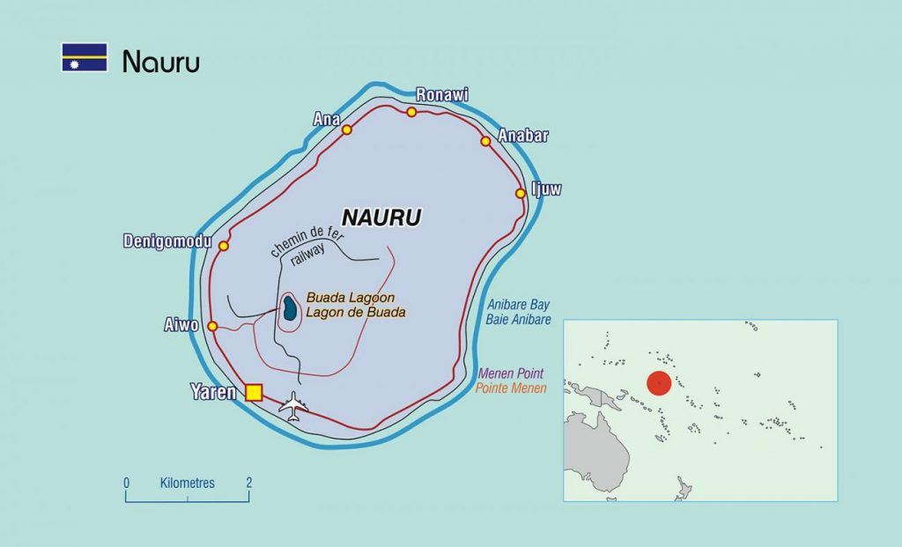
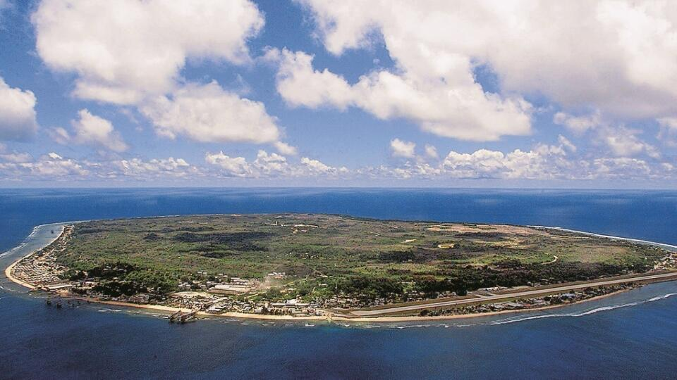
6.Nauru

Slide 8
4.Kiribati

